Slide 1

2016年述职报告（T5）
董伟平
多模交互搜索部（MMS – ios）

Slide 2

目录
个人简介
  2013年~2015年，猎豹移动 iOS开发
  2015年5月-11月，加入百度，负责百度惠开发
  2015年11月至今，负责图像搜索开发
负责项目
  百度惠
  图像搜索
团队合作和个人成长
未来规划
Notes:
各位评委，大家好，我叫董伟平，今天将从个人简介，负责项目，团队合作和个人成长以及未来规划这四个方面进行讲解，首先，讲一下我的个人经历，我13年到15年在猎豹移动工作，做iOS开发，负责金山电池医生和一个社交App Shine的研发，15年5月份入职百度，开始负责百度惠项目的研发，11月份开始负责图像搜索的研发，下面我将从百度惠开始，讲述一下负责的项目的研发情况。
（翻页）

Slide 3
百度惠项目
  职责与角色
  百度惠项目研发负责人
  负责的工作
  iOS客户端一期，二期，三期研发，直到1.0发版
  项目需求评审，需求排期，打包跟进测试
  架构的升级、优化以及功能的开发
项目背景与概述
项目架构
  详细架构
  统计组件库
项目优化
Notes:
百度惠项目我从项目背景与概述以及项目架构和优化三方面进行讲述，在这个项目当中，我的角色是百度惠 iOS版本的项目研发负责人，负责研发了百度惠一期 二期 三期的研发，直到1.0发布，在这个过程中，完成了需求评审，然后项目排期，功能开发以及架构升级和优化的工作，下面我将从项目背景与概述以及项目架构和优化这三个方面详细讲述一下百度惠。（翻页）

Slide 4
百度惠 - 背景与概述
  电商市场庞大
  截止到2015年，国内电商市场交易额达到40059亿元，占到社会消费品零售总额的10.6%，且成逐年递增的趋势。
  电商行业现状
  各类平台多，淘宝 天猫 京东 当当 苏宁 亚马逊等，对于用户来说，选择平台众多，商品种类众多，选择一款性价比最高的商品较为困难。
  项目的前景
  百度惠以价格为切入点，以商品推荐和比价为产品核心，作联系消费者、商品、电商网站三者之间的纽带。和电商平台进行合作，收取佣金，如交易成功，领取提成。
Notes:
国内电商市场交易额庞大，截截止到2015年，国内电商市场交易额达到40059亿元，占到社会消费品零售总额的10.6%，且成逐年递增的趋势，目前的各类电商平台众多，淘宝 天猫 京东 当当 苏宁 亚马逊等，对于用户来说，选择平台众多，商品种类众多，选择一款性价比最高的商品较为困难。所以百度惠以价格为切入点，以商品推荐和比价为产品核心，作联系消费者、商品、电商网站三者之间的纽带。之后可与电商平台进行合作，收取佣金，如交易成功，领取提成。在此条件之下，百度惠英语而生，下面讲述百度惠App的详细情况。
（翻页）

Slide 5
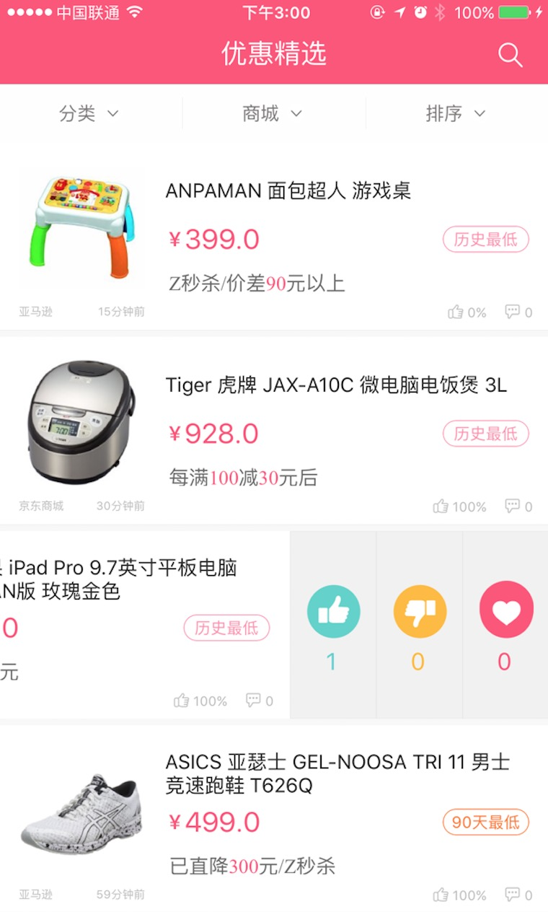
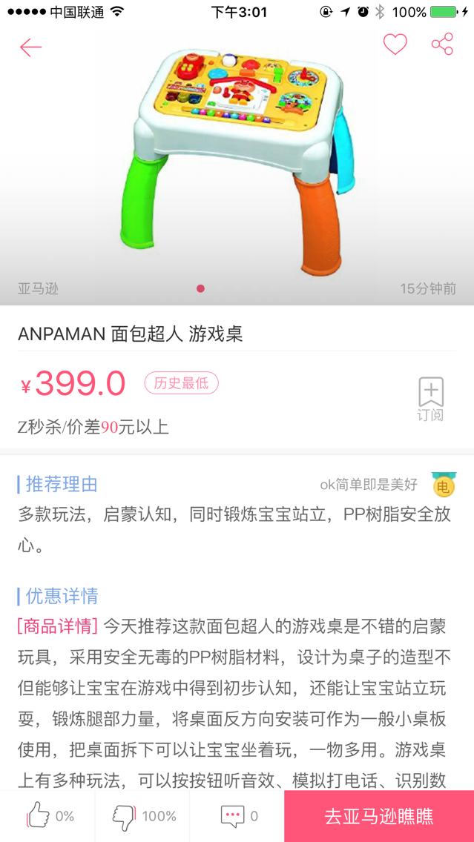
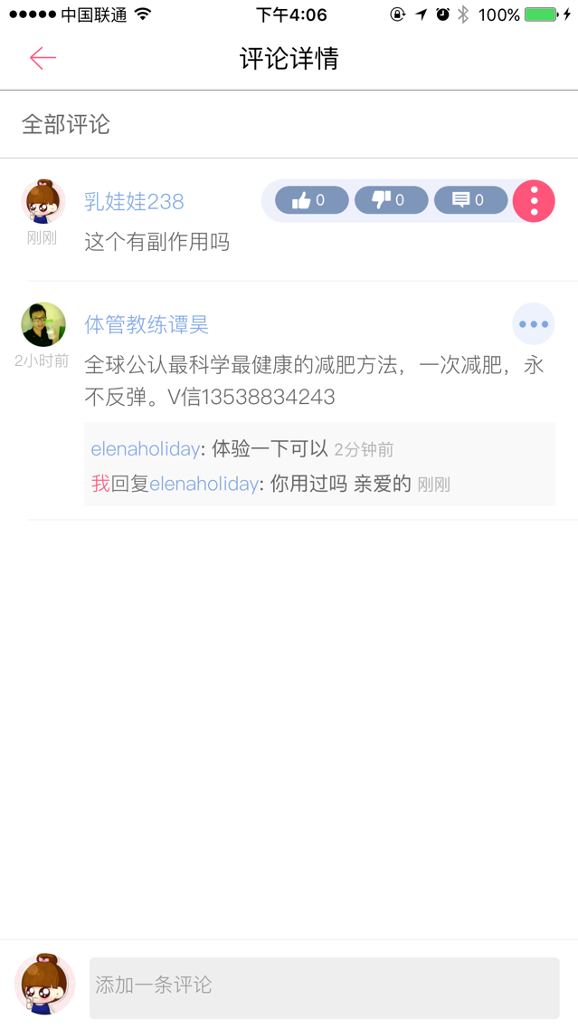
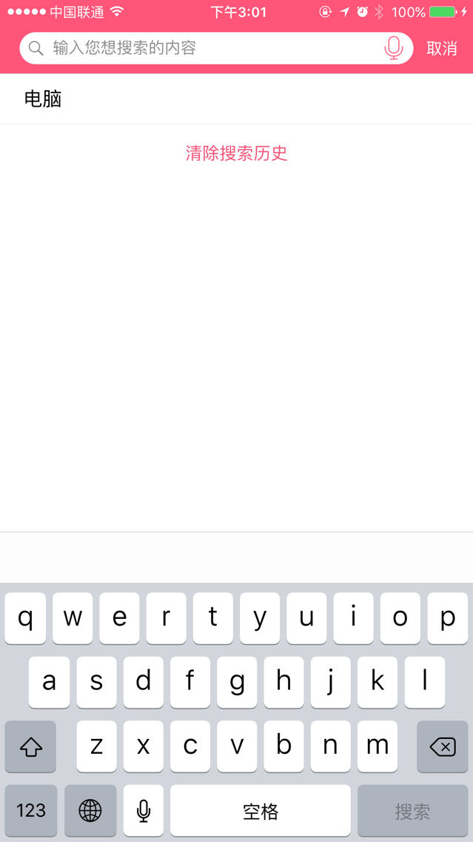
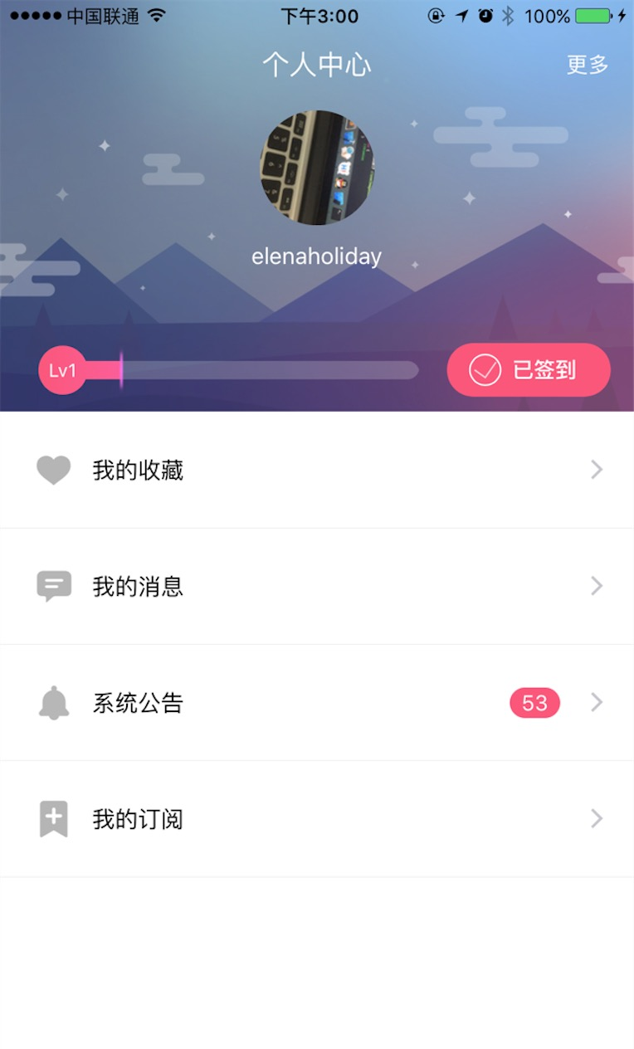
百度惠 – 模块划分
  模块展示
    项目主要模块首页商品List展示模块、商品详情模块、商品评论模块，商品搜索模块，用户中心模块共五大模块
Notes:
百度惠1.0版本共有5大模块，分别是
首页商品List展示模块---主要聚合各类性价比高的商品，用户可以滑动查看
商品详情模块—详细描述商品信息，商品的图片展示，价格信息，以及一些商品优惠介绍，再此界面，用户可以对商品进行赞踩评论，以及收藏和分享。
商品评论模块—k可以对商品进行评论，可以对某一条评论进行回复讨论，并且可以对评论做赞踩操作。
商品搜索模块—s输入后进行商品搜索，可以保存搜索历史并且清除搜索历史
用户中心模块—用户中心主要进行用户登录，签到，展示一些与用户个人相关的一些信息。

Slide 6
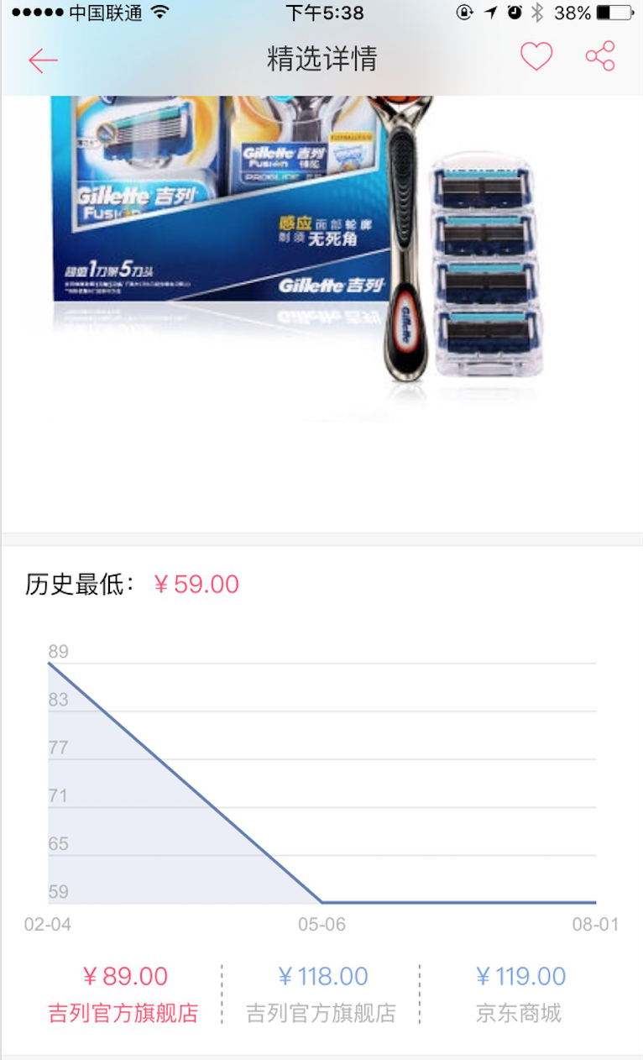
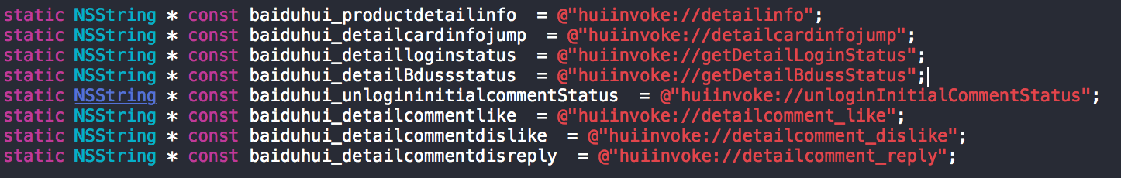
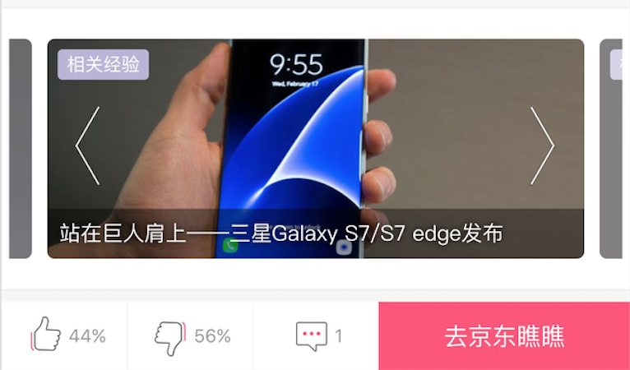
百度惠 – 详情页
  js和Native交互
    当界面当中需要展示WebView并且点击WebView调起本地操作的时候怎么办？
    和前端制定交互协议
    解析query，得到操作指令
    根据协议完成对应Native操作

Slide 7
百度惠 - 项目优化
  商品List界面速度优化
    所有不涉及UI的操作，全部放到子线程执行
    推迟对象的创建时间，使用懒加载且进行使用缓存的对象
    文本的高宽计算也放到子线程进行
    创建索引，提高查询速度
  节省用户流量，只更新变动数据
    使用了流量节省策略，不做全量更新，每次刷新先请求一变动数据id 然后使用 对应id 去请求更新数据
  带来的收益
    提高了用户使用体验
    为用户节省流量
Notes:
为何要做list界面的速度优化：
1.由于List界面需要展示大量的数据，并且涉及到单个商品的赞踩评论等操作，
会出现list滑动卡顿的情况，所以对此界面进行速度优化

Slide 8
图搜项目
  图搜项目
  项目业务研发
  项目优化
  职责与角色
  图搜项目研发
  负责的工作
  图搜iPad版本研发
  图搜iPhone版本研发

Slide 9
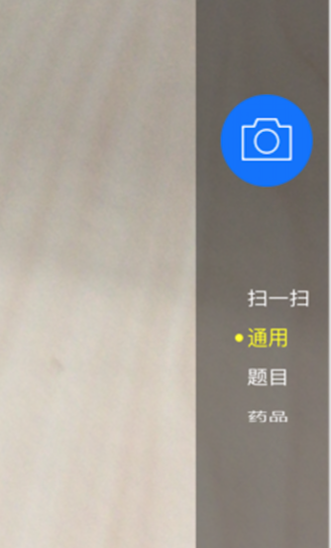
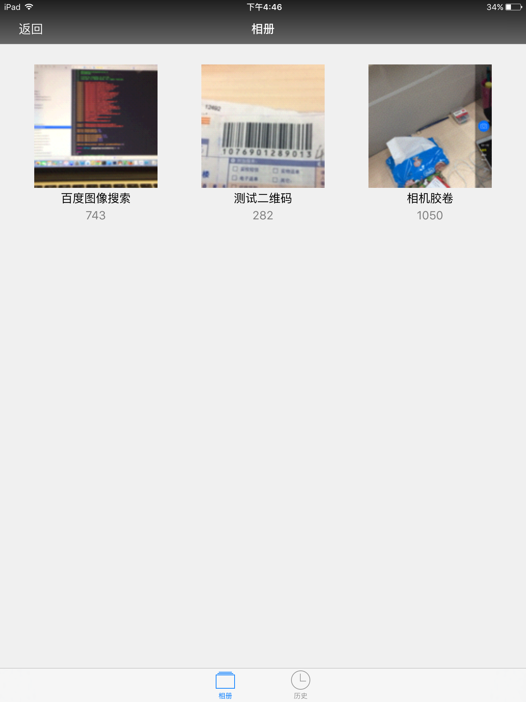
图搜项目 – 研发职责
  iPad版本4.6研发
  垂类展示功能：
    主要技术点是完成立体的动画效果，做到和系统相机展示效果相似
  系统相册模拟界面：
    在图搜里面，点击本地选择按钮，弹出一个界面，和系统相册相似

Slide 10
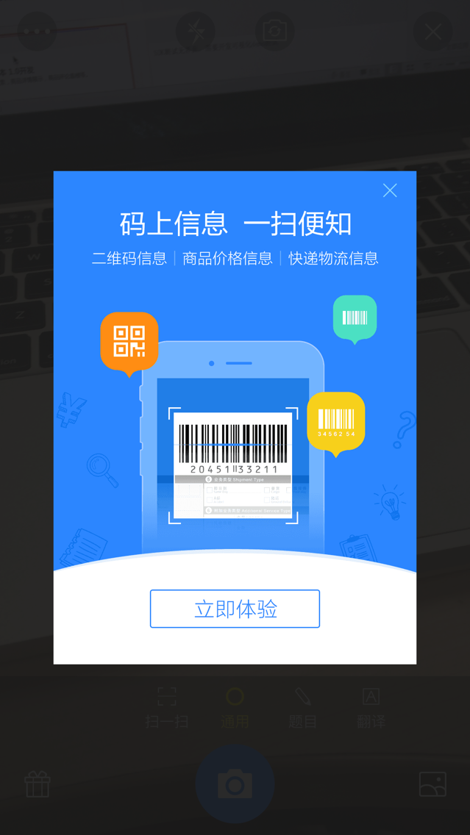
图搜项目 – 研发职责
  iPhone版本研发
  引导图功能：
    引导图功能，配合活动运营，采用js编码方式，可以进行代码下发，做到热修复，这样可以方便新功能引导以及活动运营。
  日志搜集：
    整理图搜的打点，完善了打点数据，经过数据收集，目前已经形成了漏斗图
    引入动态打点机制，利用切面编程原理，做到一次开发，终生方便

Slide 11
个人成长
技术的成长
  独立完成项目的基础技术得到提高
个人调研内容
  单元测试，React native，ReactiveCocoa， Block调研，曾写过几篇文档分享在wiki上，如
      Block是什么
      Blcok的循环引用是怎么造成的
      iOS的视觉布局
  个人github 代码地址以及博客地址
    https://github.com/FridayAndHoliday
    http://blog.csdn.net/friday_holiday
  协同能力的提高
  与团队其他成员协同工作，参与需求评审，需求排期，和产品服务端同学及时沟通，保证需求完整且发版按时

Slide 12
未来的规划
实现图搜与框的解耦，推进图搜的SDK化
为图搜增加单元测试机制
  提高代码的稳定性降低项目的bug率
  方便重构
使用ReactNative开发模式
  RN是一种跨平台的开发框架，支持安卓和iOS使用同一套代码，降低开发成本
  因为是js编写代码，可以通过js文件下发的形式修改某个功能
  项目发布后，之后可以做到实时发版，不需要等待AppStore审核

Slide 13
Thanks for Your Attention!
Q & A

